Slide 1
Gestión de Proyectos Software
Scrum – Roles y estructuración de equipos

Slide 2
Contenidos
El dueño del producto
El ScrumMaster
El equipo de desarrollo
Managers
Staff Engineers
Directores de proyecto
Resolución de problemas en equipo
Estructuración de equipos Scrum

Slide 3
El dueño del producto

Slide 4
El dueño del producto
Entiende las necesidades y prioridades tanto de la organización cliente, que quiere que se desarrolle el software, como de usuarios/as
  Se asegura de que se desarrolle la solución adecuada
Comunica al equipo de desarrollo qué construir, y en qué orden
  Y se asegura de que hay criterios de aceptación de cada característica, y de que estos se verifican

Slide 5
Responsabilidades
Cierta gestión económica
  Tiene que considerar la rentabilidad del producto que se está construyendo y de cada una de sus características, por ejemplo para priorizar las más rentables
Participa en la planificación
Grooming de la pila del producto
Define criterios de aceptación y verifica que se cumplen
Colabora con el equipo de desarrollo
Colabora con los interesados (stakeholders)
  Patrocinadores, clientes, usuarios...

Slide 6
Habilidades / Requisitos
Conoce el dominio del problema y tiene la visión del producto que se quiere construir
  Pero se da cuenta de que no todo se puede anticipar
Es buen negociador y comunicador
  Tiene que tratar con todas las partes involucradas
Es capaz de tomar decisiones, y tiene la autoridad para hacerlo
  Además tiene suficiente visión económica y técnica como para equilibrar ambos aspectos en sus decisiones
Acepta la responsabilidad del éxito/fracaso del producto
Está disponible cuando se le necesita y acepta su papel como miembro del equipo Scrum

Slide 7
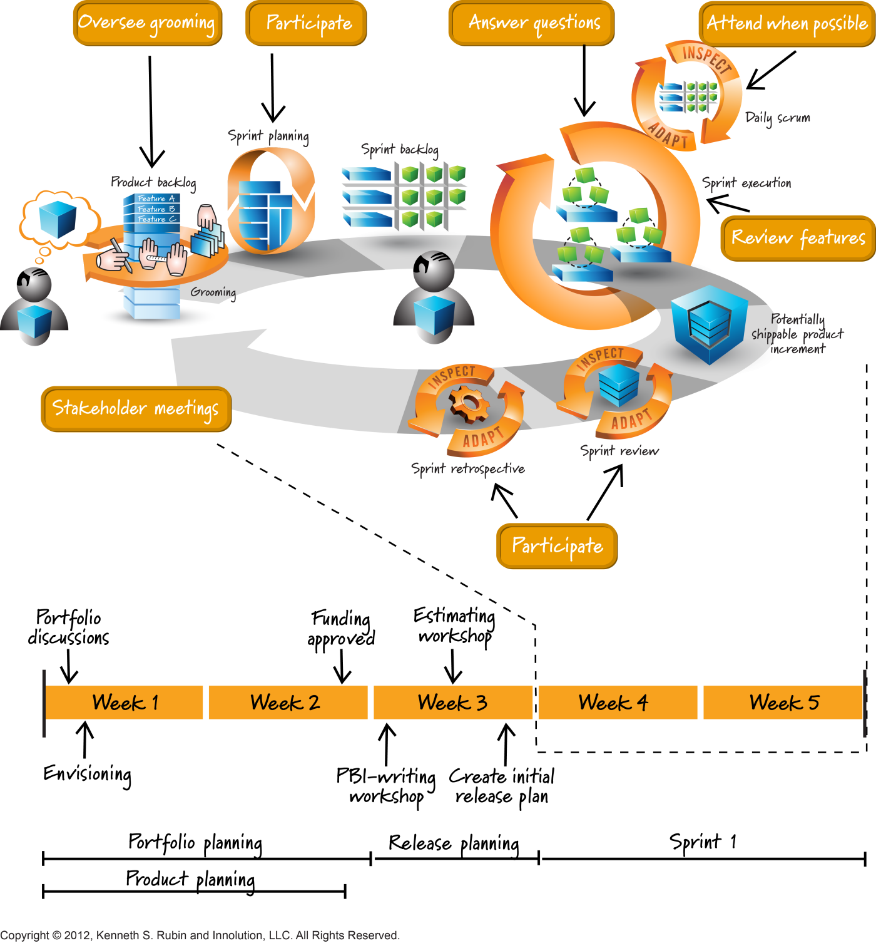

Slide 8
¿Quién debería ser dueño del producto?
Para un desarrollo interno (p.ej., dentro de una misma empresa)
  Un/a representante del área de nuestra empresa que se beneficiará
Para un desarrollo comercial (algo que luego se venderá)
  Alguien que pueda hablar por los potenciales clientes/usuarios
    Normalmente un responsable/director de producto o alguien de marketing
Para un desarrollo externalizado
  Alguien de la compañía que nos contrata
Para el desarrollo de un componente reusable (pero no directamente un producto que se vende a clientes)
  Alguien con buenos conocimientos técnicos (la pila va a tener entradas muy técnicas)
El dueño del producto puede ser miembro del equipo de desarrollo
El dueño del producto no debería ser a la vez el ScrumMaster
  Son dos papeles ligeramente enfrentados

Slide 9
¿Quién debería ser dueño del producto?
Una misma persona puede ser dueña de varios productos
  Pero no de muchos
El dueño del producto puede nombrar a alguien como representante (proxy) para que actúe en su lugar en ciertas situaciones
  Siempre que le confiera plenos poderes en esas situaciones, puede ser útil
Un producto muy grande (muchos equipos simultáneos) puede tener un dueño del producto “jefe” pero necesitará una jerarquía de dueños de producto que le apoyen
  Organizados por líneas de producto, por características funcionales o como sea

Slide 10
El ScrumMaster

Slide 11
El ScrumMaster
Se encarga de ayudar a que todo el mundo entienda los valores, principios y prácticas de Scrum
Actúa como entrenador para el equipo de desarrollo y para el dueño del producto
Ayuda al equipo, y a su organización o empresa, a desarrollar su propia aproximación a Scrum

Slide 12
Responsabilidades
Entrenar al equipo Scrum
  Observa como el equipo usa Scrum y les ayuda a resolver los problemas que surgen
Actuar como “líder sirviente”
  ¿Qué puedo hacer para ayudaros a ser más efectivos?
Autoridad (pero solo respecto al proceso)
  Conoce Scrum y se asegura de que se siguen sus principios y valores
Escudo frente a interferencias externas
  P. ej., de los directivos de la empresa o de temas que surgen desde otros equipos
Eliminador de obstáculos
  De todo lo que reduzca la productividad del equipo y que los miembros del equipo no puedan solucionar
    P. ej., la carencia de ciertos recursos
Agente del cambio
  Hace lo posible para que el equipo, y su organización/empresa, entiendan la necesidad de los cambios y las ventajas de corto y largo plazo por usar Scrum

Slide 13
Habilidades / Requisitos
Conoce bien Scrum
  Mejor si también tiene algunos conocimientos técnicos y del dominio de problema
Hace las preguntas correctas
  Su objetivo no es dar respuestas fáciles, es conseguir que el equipo encuentre respuestas propias
    La forma de que los equipos mejoren es dejarles resolver sus propios problemas sin dárselo todo hecho
  Esto requiere que sea paciente
Colaborativo
  Tiene que relacionarse con el dueño del producto, el equipo de desarrollo y con otras partes (resto de la empresa, clientes...)
  Es importante que además sea transparente respecto a la comunicación que tiene con miembros del equipo y externos
Protector
  Mantiene al equipo protegido de injerencias que afecten a su trabajo y a su aplicación de Scrum
    P.ej. presiones de la empresa para recortar en calidad (definición de hecho) o para acelerar el trabajo (en lugar de buscar el ritmo sostenible)

Slide 14
¿Quién debería ser ScrumMaster?
Cualquiera que reúna las habilidades indicadas antes
Típicamente no es un papel de tiempo completo y se compagina con otras actividades en la empresa/organización
  Puede ser conflictivo ser ScrumMaster y miembro del equipo de desarrollo, especialmente en cuanto a la priorización de actividades
  No es recomendable ser ScrumMaster y dueño del producto
    El ScrumMaster muchas veces debe actuar de contrapeso frente al dueño del producto
  Se puede ser ScrumMaster de más de un equipo

Slide 15
Actividades de un ScrumMaster
Como apoyo al dueño de producto, asegurarse de que:
  La pila del producto refleja las últimas ideas del dueño de producto
  La pila del producto captura las necesidades de todos los involucrados
    P.ej., incluye cosas que se comentaron durante las revisiones
  La pila del producto tiene suficientes entradas y suficientemente detalladas, todo el tiempo
  El dueño de producto entiende el problema de la deuda técnica y lo considera importante
  La pila del producto es bien visible siempre y para todos los participantes
    Especialmente importante si se usa alguna herramienta electrónica
  Los diagramas de progreso (burndown y burnup) se crean, se actualizan y son visibles para todo el mundo
  El plan de lanzamientos actual sigue siendo viable

Slide 16
Actividades de un ScrumMaster
Como apoyo al equipo, asegurarse de que:
  Todo el mundo está concentrado, tiene objetivos claros, recibe feedback pronto, tiene tareas que puede realizar pero que no son demasiado simples y siente que tiene suficiente control sobre su trabajo
  Los miembros del equipo se apoyan mutuamente
  No se pierden oportunidades por falta de oportunidades para dialogar
  Las retrospectivas son productivas
  El tablero de tareas del sprint refleja realmente lo que todo el mundo está haciendo
  El equipo tiene la combinación de habilidades necesarias para llevar a cabo el trabajo
  No hay tareas que nadie quiere hacer y que por tanto se posponen hasta que no queda otro remedio
  La deuda técnica no se acumula hasta el punto de hacer complicados cambios que deberían ser sencillos
  El equipo se responsabiliza de todos los aspecto del trabajo y nadie se considera a si mismo demasiado importante para hacer algunas de esas cosas
  Se llevan a cabo buenas prácticas de ingeniería

Slide 17
El equipo de desarrollo

Slide 18
El equipo de desarrollo
Debe ser multidisciplinar
  El equipo en su conjunto debe tener todas las habilidades necesarias para el desarrollo del producto
    Arquitectura, programación, tests, gestión de base de datos, diseño de GUI...
Tener equipos especializados suele ser un obstáculo para llevar a cabo Scrum de la mejor manera

Slide 19
Responsabilidades
Ejecución de los sprints
  El equipo se auto-organiza para hacer el trabajo
Inspección y adaptación diaria (Scrum diario)
Mantenimiento de la pila del producto
  Parte del trabajo de un sprint incluye ir preparando los próximos
Planificar los sprints
Inspección y adaptación de producto y proceso (revisiones y retrospectivas)

Slide 20
Habilidades / Requisitos
Capaz de auto-organizarse
  El equipo no necesita que alguien externo señale a un líder que le diga a cada uno qué hacer
Lo bastante multidisciplinar
  Colectivamente el equipo debe tener todas las habilidades necesarias
  Distintas habilidades, niveles de experiencia etc., aportan más ideas y facilitan la colaboración
  Lo ideal es que todos los miembros sepan hacer varias cosas, aunque algunos estén más especializados en unas que en otras
  Algunas veces habrá personas muy especializadas y decidiremos que repartan su tiempo entre distintos productos en desarrollo
    Hay que evitar que se conviertan en cuellos de botella

Slide 21
Habilidades / Requisitos
Actitud de mosqueteros
  La responsabilidad de hacer el trabajo es colectiva
    El equipo tiene éxito o no lo tiene
  Nadie dice “ese no es mi trabajo” si hay un trabajo que hacer y tiene las habilidades necesarias para hacerlo
  Si alguien ve un problema con algo, aunque sea en algo que no es su especialidad, lo mencionará para que se pueda discutir

Slide 22
Habilidades / Requisitos
Comunicación de banda ancha
  La información pierde valor con el tiempo, por eso acelerar el ritmo al que se comparte es importante
  La comunicación cara a cara es lo más eficiente, pero la tecnología puede ayudar
  La ceremonia es un obstáculo
    Tres niveles de indirección para hablar con el cliente, tener que crear documentos sin valor para comunicar algo o tener que conseguir una firma son obstáculos
  Un equipo de N miembros tiene N(N-1)/2 canales de comunicación entre individuos
    Cuanto más grande, la comunicación es más complicada

Slide 23
Habilidades / Requisitos
Comunicación transparente
  Comunicar con claridad ayuda a la comprensión y fomenta la confianza dentro del equipo
Tamaño correcto
  Regla general: de 5 a 9 personas
  En equipos pequeños, es más fácil que haya interacciones constructivas, se pierde menos tiempo en coordinación, nadie puede “escaquearse” sin que se note y la gente normalmente se encuentra más cómoda
  Para productos grandes es preferible tener varios equipos más pequeños que uno muy grande

Slide 24
Habilidades / Requisitos
Concentrado y comprometido
  Más fácil si se trabaja solo en un producto
  Hay datos que apoyan la idea intuitiva de que trabajar en más de dos proyectos al mismo tiempo disminuye notablemente la productividad
Trabaja a un ritmo sostenible
  No se trabaja con más intensidad a final del proyecto que al principio
Vida larga
  Esta es la principal diferencia entre un equipo y un grupo
  Mantener al equipo junto tanto tiempo como sea económicamente sensato
    De nuevo hay datos que confirman la idea intuitiva de que los equipos que llevan más tiempo juntos son más eficientes y productivos
  Crear un equipo que funciona tiene un coste, pero hay que verlo como una inversión

Slide 25
Managers

Slide 26
Managers
Scrum no menciona explícitamente a los/as managers (gerentes, directores/as, supervisores/es, encargados/as...)
  De área, de proyecto, de cuenta, ejecutivas...
Una organización típica puede tener tres niveles
  Un primer nivel (el más bajo) en el que los managers supervisan el trabajo de los individuos que producen
  Un segundo nivel (intermedio), que incluye todos los managers entre el primer nivel y el nivel más alto y que supervisa a los del primer nivel
    Jefe de departamento, líder de proyecto, encargado de planta, gerente de división...
  Un tercer nivel (el más alto), donde están los/as responsables de las decisiones, planes y objetivos que afectan a toda la organización
    Vicepresidente ejecutivo, presidente, CEO (chief executive officer)...

Slide 27
Managers
En estas transparencias, cuando hablemos de manager nos referiremos esencialmente al primer nivel, o como mucho a alguno de los primeros escalones del segundo
  Que son los más cercanos a la gestión de los proyectos
Cada empresas y organización que use Scrum tendrá que encontrar como compatibilizarlo con su estructura organizativa y qué papeles pueden jugar sus managers

Slide 28
Managers
La primera experiencia profesional que se tiene con un/a manager suele ser en “el otro lado”
  Y salvo que se ascienda a la cima de una organización (o que seas fundador/a), lo normal es que en el resto de tu carrera profesional siempre vayas a tener que rendir cuentas a uno o más managers
Conocer cuál es el trabajo de un manager te puede ayudar a determinar si el/la tuyo/a es bueno o no en su trabajo
  Un mal jefe es uno de los motivos más comunes para cambiar de empleo
Pasar a ser manager es una de las posibilidades para ascender en una organización
  En muchas organizaciones, es la única opción real de ascender una vez llevas 6-8 años en ella

Slide 29
Managers
El trabajo de un/a manager consiste en obtener los mejores resultados posibles de un grupo de gente que trabaja junta
Creando un equipo que trabaje bien
  Esto incluye tomar decisiones sobre a quién contratar, despedir o promocionar
Creando procesos que faciliten que el trabajo se haga eficientemente y sin obstáculos

Slide 30
Managers
Apoyando a cada persona de ese equipo a alcanzar sus objetivos profesionales
  Realizando reuniones uno a uno
    Permiten crear una conexión humana entre manager y managed
    Son un contexto privado en el que poder tratar cualquier tema profesional que sea necesario
  Dando feedback sobre el desempeño individual
    El feedback es más útil cuanto más pronto se recibe
    Los halagos deberían ser públicos (al menos un poco públicos), y las críticas deberían ser privadas

Slide 31
Responsabilidades de los/as managers en Scrum
Los equipos Scrum se auto-organizan en un entorno dado, pero hay que establecer este entorno
  Qué productos o proyectos se abordarán
  Si el despliegue de una aplicación es trabajo de cada equipo Scrum, o si se tienen equipos de operaciones para esto
  Formación y cambios en la composición de equipos
    Lógicamente deberían consultar a los miembros de un equipo antes de incluir o retirar a alguien, pero la decisión es de la gerencia
Delegación de ciertas tareas de gestión a equipos Scrum
  Entre comunicar una decisión ya tomada y delegar toda la responsabilidad hay muchos grados intermedios
    Convencer, consultar previamente, acordar...
  Esto aumenta su autonomía y su confianza

Slide 32
Responsabilidades de los/as managers en Scrum
Apoyar a los equipos
  No dirigir, sino apoyar
  Motivar y poner objetivos globales elevados
  Facilitar el aprendizaje continuo de los integrantes de los equipos
    P.ej., dando tiempo para ir a cursos y conferencias
    Ese feedback sobre el desempeño individual del que hablábamos antes
Proporcionar liderazgo en su área
  P.ej., la directora del área de recursos gráficos apoyará y coordinará a los diseñadores gráficos en los distintos equipos Scrum
  Establecer estándares e iniciativas para mejorar el trabajo en sus áreas
    P.ej., la directora del área de QA puede establecer el uso de ciertas herramientas de automatización de tests en la organización

Slide 33
Responsabilidades de los/as managers en Scrum
Entender y llevar los valores de Scrum y de las metodologías ágiles al resto de la empresa/organización
Eliminar obstáculos en la organización
  Esta es tarea de los ScrumMasters, pero las decisiones finales las tendrá la gerencia
Coordinar grupos internos
  Si unos equipos usan Scrum y otros no, es posible que los beneficios cruciales de Scrum (poner valor en manos de los clientes lo antes posible) se pierdan
Coordinar con socios externos
  Se pueden promover tipos de subcontratos y alianzas que faciliten el trabajo de modo ágil
    Por ejemplo buscando alternativas a los contratos “llave en mano” con las subcontratas

Slide 34
Responsabilidades de los/as managers en Scrum
Gestionar el flujo de creación de valor
  Cierta gestión económica
    Un/a manager es responsable de cómo los recursos de que dispone generan beneficios
Monitorizar medidas/métricas e informes (de aquellos que aportan valor) y asegurarse de que esa información se usa para mejorar lo antes posible
  Medidas que informen sobre obstáculos para un buen flujo de trabajo
    P.ej., analizar cómo evoluciona el tiempo medio desde que algo se empieza hasta que termina
  Medidas sobre el valor entregado
    Qué se ha entregado, lo que ha costado en tiempo y dinero, o problemas de calidad (p.ej., errores que han surgido en producción)

Slide 35
Staff engineers

Slide 36
Staff engineers
Cada vez más organizaciones proporcionan una vía de carrera profesional paralela a la de la gestión
  Staff engineer track, track tećnico o individual contributor track
Los nombres y número de los niveles del escalafón profesional que se pueden tener en una organización varían tanto que hay una web para compararlos
  https://www.levels.fyi/
  Por ejemplo, la cima de la carrera como Software Engineer en Amazon es Distinguished Engineer, mientras que en Red Hat es Fellow, y en Microsoft es Technical Fellow
  El título que tengas tiene su importancia
    Ves como progresas en tu carrera, otros ven como progresas en tu carrera, y cualquiera que no te conozca puede evaluar rápidamente, aunque sin mucho detalle, tu nivel de conocimientos y experiencia
En general podemos decir que Senior Engineer, o algo así, suele ser la cima de la carrera técnica de responsabilidad individual
  A partir de ahí, si se quiere ascender en la organización, o se pasa a la vía de Manager o se pasa a la vía de Staff Engineer (si existe esta última)

Slide 37
Staff engineers
De un staff engineer, se espera que pueda tomar:
  Decisiones técnicas que afectan a varios grupos, o incluso a toda la empresa
  Decisiones a medio y largo plazo
    P.ej., en qué tecnologías invertir, qué plataformas estandarizar dentro de la empresa etc.
En una empresa pequeña, puede haber un CTO (chief technology officer), que es un manager/ejecutivo, y que asume el papel de staff engineer
  Al ser pequeña, un CTO puede estar pendiente de todo lo que se hace en esa empresa
  Hay un cierto riesgo de que tome decisiones de gestión contrarias al juicio técnico de los ingenieros

Slide 38
Staff engineers
En una empresa grande la necesidad de separar la gestión de la “gran ingeniería” es más importante
  Cada decisión técnica controvertida que involucre a varios equipos no puede acabar en la mesa del CTO
  Otra forma de ver esto, es que es necesario separar el liderazgo sobre personas (manager) del liderazgo técnico (staff engineer)
  Ambos tracks (gestión e ingeniería) deben coordinarse y alinearse

Slide 39
El trabajo de staff engineer
Liderazgo
  Tu nivel de antigüedad (seniority) es equivalente a la de algún/a manager
    Y conforme avanzas, será equivalente a la de un/a manager de nivel superior
  Como staff engineer se espera que tu trabajo tenga más impacto en la organización
No es el mismo liderazgo que ejercen los managers
  No tienes a gente directamente a tu cargo
  No evalúas su desempeño
  No apruebas peticiones de gasto o de vacaciones
  No despides ni promocionas a nadie

Slide 40
El trabajo de staff engineer
Es un liderazgo técnico
  Requiere conocimientos técnicos y experiencia
  Revisas artefactos técnicos (diseños, código…), considerando
    Si son buenos
    Si se alinean con los objetivos de la organización
    Si encajan con lo que hacen otros equipos
  Puedes dar formación y mentorizaje
  Puedes establecer dirección técnica
    P.ej., seleccionar nuevas tecnologías de interés para la organización
  Puedes inspirar a otros ejerciendo tus habilidades de ingeniería

Slide 41
El trabajo de staff engineer
Requiere tener altos estándares sobre qué es buena ingeniería y la capacidad de aplicarlos
  Tus revisiones de código y de diseños deben ser instructivas y ayudar a que haya un mejor código o arquitectura
Tienes que entender los compromisos que hay que evaluar al tomar una decisión técnica
Normalmente no programas mucho
  Pero sí que es común que trabajes en un problema ambiguo o complicado solo hasta que este problema se vuelva tratable y ya puede ser abordado por ingenieros menos experimentados
  Sí puede ser que mirar el código sea la forma más eficiente de resolver algún problema
    También es posible que lo sea mantener una documentación buena y actualizada o hacer un análisis cuantitativo de datos existentes que ayuden a tomar las mejores decisiones

Slide 42
El trabajo de staff engineer
Tu objetivo es ser autónomo
  Seguirás teniendo un/a manager
    Pero no puedes esperar que te diga qué hacer, cómo abordar un problema o qué problemas son los más importantes
    Tu manager te tiene que dar información y contexto, pero tú deberías decir qué es importante y qué no
  Parte de trabajo es crear tu propia lista de tareas con trabajo de alto impacto y valioso

Slide 43
El trabajo de staff engineer
Tienes que asegurarte de que en tu organización hay buenas direcciones técnicas
  Que las decisiones técnicas se toma bien
    Dentro de los equipos, entre varios equipos y a nivel organización
  Y que las decisiones se escriben para que todo el mundo tenga una referencia y esté claro lo que se ha decidido
Tienes que comunicar bien
  Casi todo lo que haces como staff engineer requiere transmitir información a otras personas
    Cuanto mejor hagas eso, más eficaz serás

Slide 44
Directores de proyecto

Slide 45
Directores de proyecto
Ni el ScrumMaster ni el dueño de producto son el “director de proyectos versión Scrum”
  El ScrumMaster no “manda”, y el dueño de producto tiene autoridad solo con respecto al producto
Los directores de proyecto tradicionales tienen unas responsabilidades que en Scrum están repartidas

Slide 46
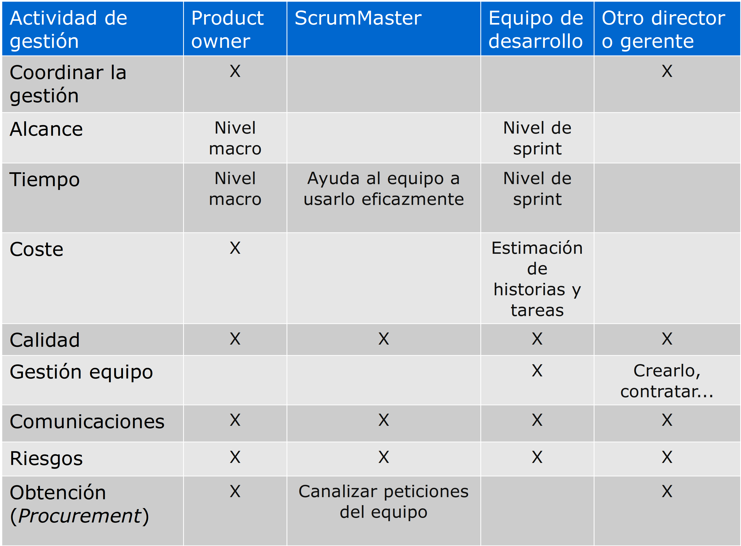

Slide 47
Directores de proyecto
Como norma, la responsabilidad de coordinarse con otros equipos Scrum es de cada equipo
Si hay muchos (decenas, cientos) de equipos esto es complicado
  Se puede tener un director de proyecto cuya principal responsabilidad sea facilitar esta coordinación
  Pero primero hay que ver si esta coordinación es tan complicada
    Si la mayor parte de estos equipos forman clusters de comunicación más intensa, es posible que puedan organizarse sin ayuda externa
  Tener un responsable externo a los equipos Scrum no es ideal
    Los equipos adquieren la sensación de que la coordinación no es su problema
También se puede tener un director de proyecto para coordinar un proyecto grande en el que no todos los equipos son Scrum
  Porque habrá que gestionar subcontratas, proveedores etc.

Slide 48
Resolución de problemas en equipo

Slide 49
Resolución de problemas en equipo
El tipo de problema a resolver afecta a la capacidad de un equipo para resolverlo
Si el problema es de tipo Eureka (hay que dar con una “idea feliz”)
  Si un grupo contiene k personas y Pi es la probabilidad de que una persona encuentre la solución, la probabilidad de que el grupo encuentre la solución es
    1 - (1 - Pi)^{k}
  La probabilidad de un grupo de resolver el problema es pues mayor que la de una persona y aumenta con el número de personas
Sin embargo, para problemas de tipo brainstorm (producir el mayor número de ideas creativas que se pueda), los individuos superan consistentemente a los grupos
  Si medimos la cantidad y calidad de ideas generadas por persona
  A pesar de que la evidencia experimental confirma esto, la creencia de que el brainstorming funciona mejor si se hace en grupo sigue estando muy extendida

Slide 50
Resolución de problemas en equipo
Cuantas menos personas en un grupo poseen cierta información, menos probable es que esa información se use durante las discusiones, porque es menos probable que alguien la ponga sobre lo mesa
  Si hay información necesaria para resolver una tarea y esta está muy distribuida (cada participante tiene solo alguna parte de la misma) es más difícil que esta información llegue a utilizarse
  Esto justifica el énfasis que pone Scrum en que toda la información posible esté disponible para todo el mundo todo el tiempo

Slide 51
Resolución de problemas en equipo
Conforme el tamaño de los grupos crece, el esfuerzo individual de sus integrantes disminuye
  A veces a esto se le llama Efecto Ringelmann
  Esto se ha observado incluso en tareas que no exigen ninguna interacción entre integrantes del grupo
    Pensad en cuando se aplaude al final de un evento; si hay poca gente, tendemos a esforzarnos más en hacer ruido que si hay mucha
  También se ha observado en trabajos realizados por estudiantes
    Comparando el rendimiento individual con el rendimiento trabajando en grupo, en general se obtienen mejoras notas trabajando solo
      Y mejores notas en grupos más pequeños que en grupos más grandes
  Esto justifica que en Scrum prefiramos no tener equipos grandes

Slide 52
Estructuración de equipos Scrum

Slide 53
Estructuración de equipos Scrum
Para un producto pequeño, un equipo Scrum es suficiente
Para productos más grandes, va a ser necesario coordinar varios equipos

Slide 54
¿Equipos de características o de componentes?
Equipo de características
  Toma características (historia de usuario / requisitos funcionales) de la pila y las completa
Equipo de componentes
  Se focaliza en desarrollar un componente o subsistema que se usa para implementar partes de características

Slide 55
Equipos de componentes
Scrum favorece los equipos de características, pero muchas organizaciones prefieren los de componentes
  Que haya equipos responsables de algunas partes del código y que si otros necesitan cambios se los pidan

Slide 56
Equipos de componentes
Los equipos de componentes pueden funcionar si hay un solo producto en desarrollo
  Sería una forma de distribuir el trabajo, aunque quizás no la óptima
Cogemos entradas de la pila del producto, las dividimos en sus piezas de nivel de componente, y cada pieza va a la pila del equipo del componente correspondiente
  La división la hacen entre los equipos involucrados, o alguien con un rol de chief architect
Después de que cada equipo hace su pieza, se integran para completar las características de la pila del producto

Slide 57
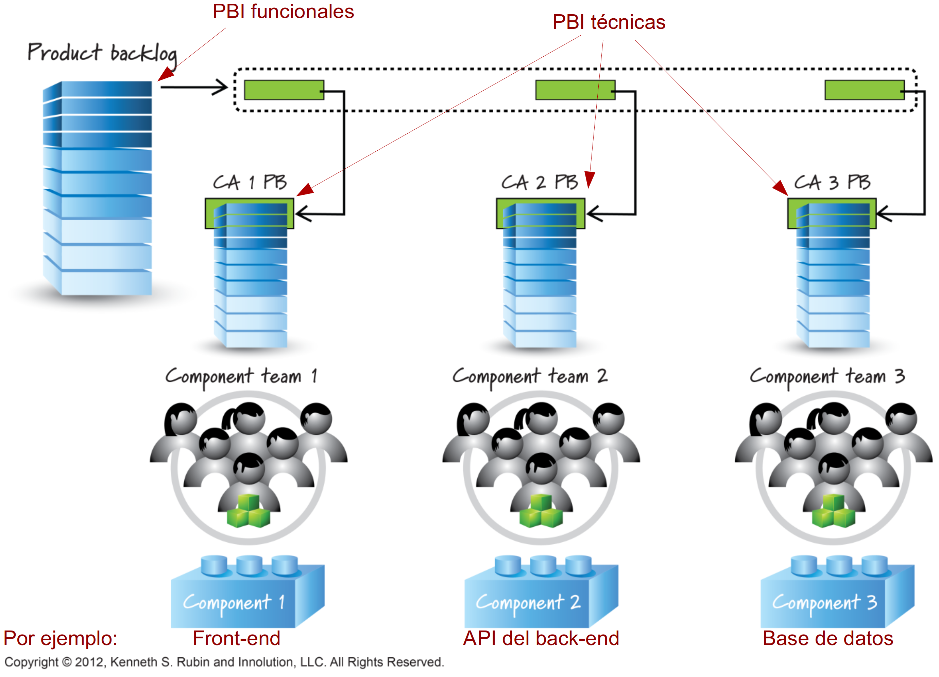

Slide 58
Equipos de componentes
Si hay varios productos que usan los mismos componentes, alguno de los equipos de componentes posiblemente acabará siendo un cuello de botella para el desarrollo de algunos de estos productos
  ¿Por qué no hemos terminado el producto X?
  Porque falta algo del componente 3, y el equipo de ese componente está implementando peticiones para el producto Y y el producto Z
Incrementamos las posibilidades de no terminar de implementar cada característica en su sprint
  Porque con que falle uno de los equipos de los componentes que necesita esta característica, esta no se terminará

Slide 59
Equipos de características
La alternativa es tener equipos de características, que pueden modificar los componentes que necesiten
Compartir la responsabilidad del mantenimiento de componentes reusables entre los equipos de características es más complejo, pero es factible y debería ser el objetivo a largo plazo
Aunque normalmente se acaba por llegar a alguna organización que combina equipos de características y de componentes
  Por ejemplo, haciendo que algunas personas formen parte de un equipo de características y de un equipo de componentes (ver siguiente transparencia)
  El objetivo final debería ser tener equipos de características “puros”

Slide 60
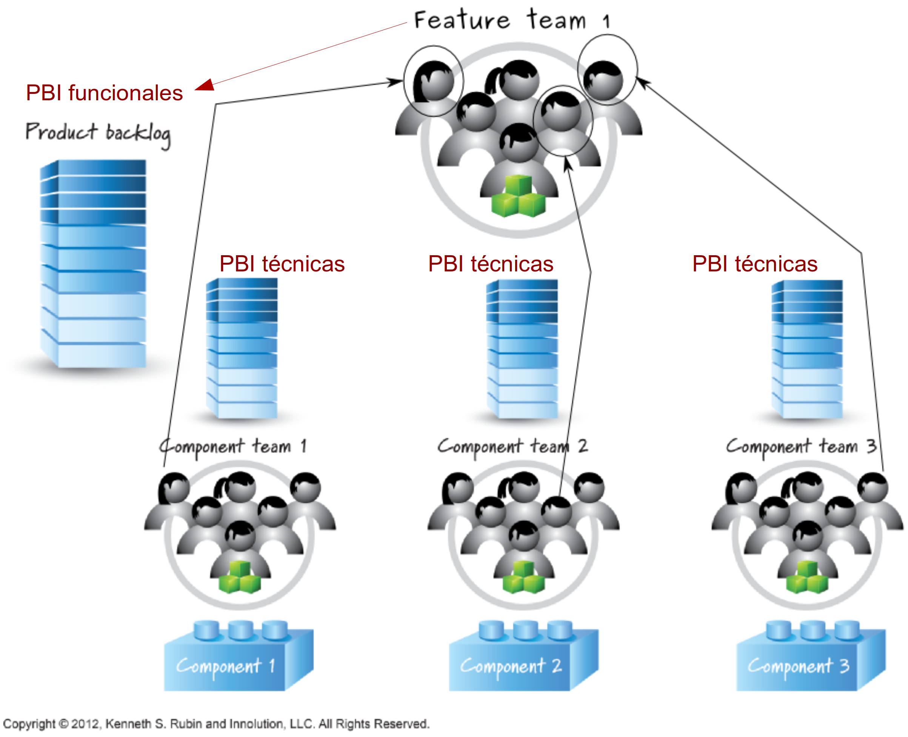

Slide 61
Coordinación de múltiples equipos: Scrum de Scrums
Miembros de varios equipos se juntan para hacer algo parecido al Scrum diario
Normalmente no todos los días, aunque típicamente más de una vez a la semana
15 minutos es referencia, pero puede decidirse hacerlo más largo
¿Qué ha hecho mi equipo desde el último Scrum de Scrums que pueda afectar a otros equipos? ¿Qué planeamos hacer? ¿Qué problemas tenemos que otros equipos podrían ayudar a resolver?

Slide 62
Coordinación de múltiples equipos: Tren de lanzamientos
Sincronización entre equipos basada en una cadencia común
La metáfora del tren es porque hay un horario público de “salida de la estación” de cada lanzamiento/incremento de producto entregable
  Todos los equipos tienen que subir su carga al tren antes de la hora de salida
  El tren sale aunque no esté toda la carga
  La carga que no va en un tren, puede ir en el siguiente

Slide 63
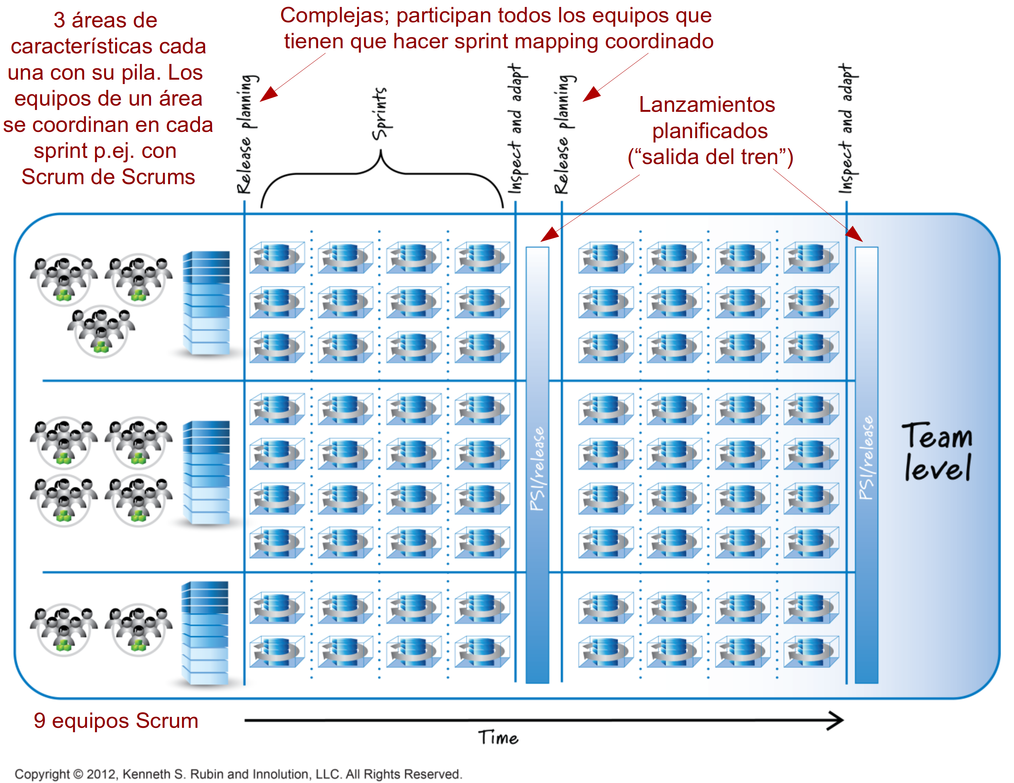

Slide 64
Coordinación de múltiples equipos: Tren de lanzamientos
Hay fechas fijas para los frecuentes lanzamientos
  Fechas fijas (y calidad fija) => alcance variable
Los equipos tienen sprints de igual duración que empiezan y terminan en las mismas fechas
  Esto facilita sincronizar a todos los equipos del producto
Los equipos se suelen agrupar en áreas de características
  Para un reproductor de música en local y en streaming podríamos tener tres áreas:
    Gestión de las colecciones de música
    Reproducción de música
    Analítica de datos y recomendaciones
  Cada área tiene su pila
  Si hay varios equipos trabajando en un área de características, cada uno trabajará normalmente con una vista de esta pila
Además de estas pilas de las áreas de características (con historias implementables) suele haber una pila de portafolio (con épicas) y una de producto (con características más grandes)

Slide 65
Coordinación de múltiples equipos: Tren de lanzamientos
Se hace integración continua tanto a nivel global como al de característica y/o componente
Los incrementos potencialmente entregables están disponibles con regularidad (p.ej., cada 30 días) para su revisión
Se pueden hacer sprints de “endurecimiento” a nivel global para reducir la deuda técnica y para validación y pruebas de nivel de lanzamiento
  Por ejemplo, el último sprint antes de cada lanzamiento
Cierta infraestructura común (entornos de desarrollo, entornos de CI/CD, datos de prueba...) debe haberse establecido por adelantado

Slide 66
Bibliografía
Kenneth S. Rubin. Essential Scrum. A practical guide to the most popular agile process
  Capítulo 9 (Product owner), 10 (ScrumMaster), 11 (Development team), 12 (Scrum team structures), 13 (Managers)
Derek M. Jones. Evidence-based Software Engineering based on the publicly available data
  Sección 3.4.9 (Group problem solving)
Camille Fournier. The Manager’s Path. A guide for tech leaders navigating growth & change
  Capítulo 1 (Management 101)
Julie Zhuo. The Making of a Manager. What to do when everyone looks to you
  Capítulo 1 (What is Management?)
Tanya Reilly. The Staff Engineer’s Path. A guide for individual contributors navigating growth and change
  Capítulo 1 (What would you say you do here?)
Y un par de cositas de este libro (que en general me gusta poco): Andrew Pham and Phuong-Van Pham. Scrum in Action. Agile Software Project Management and Development
  Capítulo 12 (How to adapt Scrum (without destroying its agile foundations or doing negative ScrumButs))

Slide 67


